Slide 1
新北市立鳳鳴國中
106-108學年度專業成長學校
課程研發小組
十二年國教素養導向教學設計

Slide 2
學校本位課程
嘸是哦～～
以學校為主體，由學校成員、家長與社區人士一起進行的課程。

Slide 3
學校本位課程
以學校為基礎的課程
School-Based Curriculum
部定課程
校訂課程

Slide 4
由國家統一規劃，以養成學生的基本學力，
並奠定適性發展的基礎。
數學
部定課程
國語文
教育部規定的課程
英語文
領域學習課程
自然科學
生物
理化
社會
地球科學
歷史
地理
科技
綜合活動
公民與社會
藝術
家政
健康與體育
資訊科技
視覺藝術
童軍
輔導
表演藝術
生活科技
音樂
健康教育
體育

Slide 5
由學校安排，以形塑學校教育願景及強化學生適性發展。
校訂課程
部定課程
學校自訂的課程
跨領域統整性主題/專題/議題
探究課程
彈性學習課程
本土語文
其他類課程
新住民
語文
服務學習
特殊需求
領域課程
戶外教育
社團活動與
技藝課程
班際或
校際交流
自治活動
班級輔導
學生
自主學習
領域
補救教學

Slide 6
強調學習不宜以學科知識及技能為限，而應關注學習與生活的結合，透過實踐力行而彰顯學習者的全人發展
一個人為適應現在生活及面對未來挑戰，所應具備的知識、能力與態度。
核
心
素養
為落實十二年國民基本教育課程的理念與目標，茲以「核心素養」做為課程發展之主軸，以裨益各教育階段間的連貫以及各領域/科目間的統整。

Slide 7
生 活 情 境
系統思考
與解決問題
身心素質
與自我精進
規劃執行
與創新應變
主
行
自
終身
學習者
動
多元文化
與國際理解
符號運用
與溝通表達
社
溝
會
通
參
互
生
人際關係
與團隊合作
與
動
科技資訊
與媒體素養
生
活
活
情
情
道德實踐
與公民意識
藝術涵養
與美感素養
境
境

Slide 8
整合知識、技能與態度
脈絡化的
情境學習
教學原則
實踐力行
的表現
學習歷程、方法及策略

Slide 9
更能夠有機地連結不同領域/科目所習得的知識、技能與態度。
更能夠靈活運用所學，以解決問題。
教學原則
學生表現
更強調對於自己的實踐或行動進行反思。
更能夠強調將能力應用於特定生活情境。

Slide 10
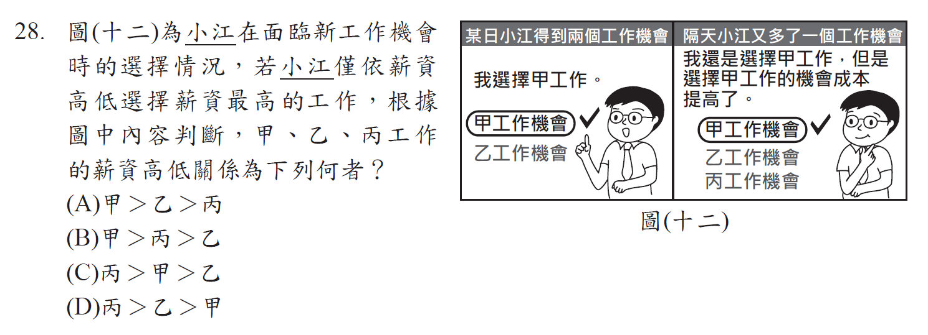

Slide 11
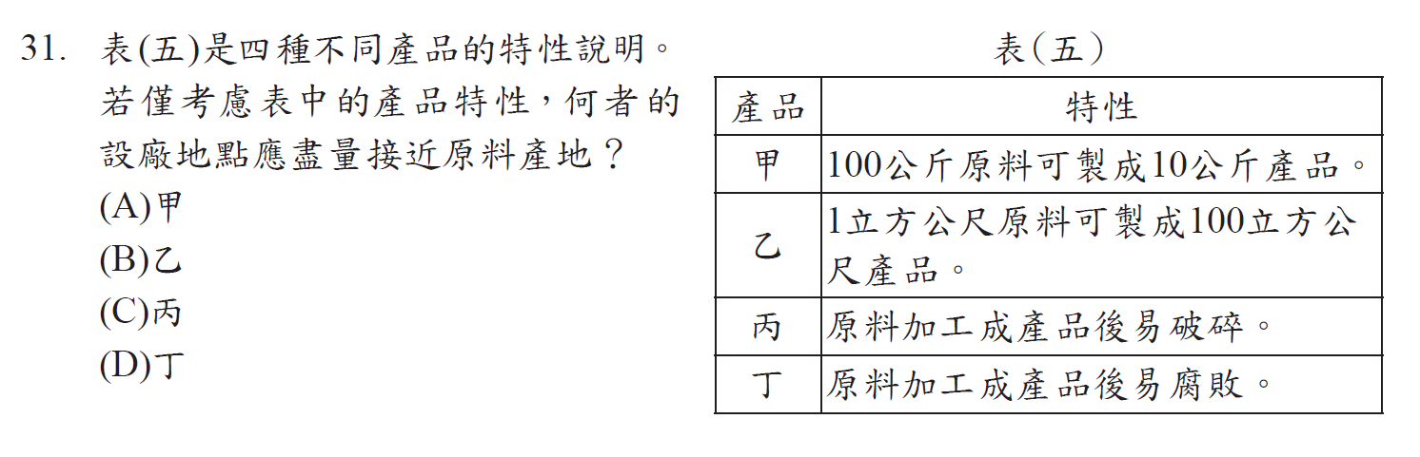

Slide 12
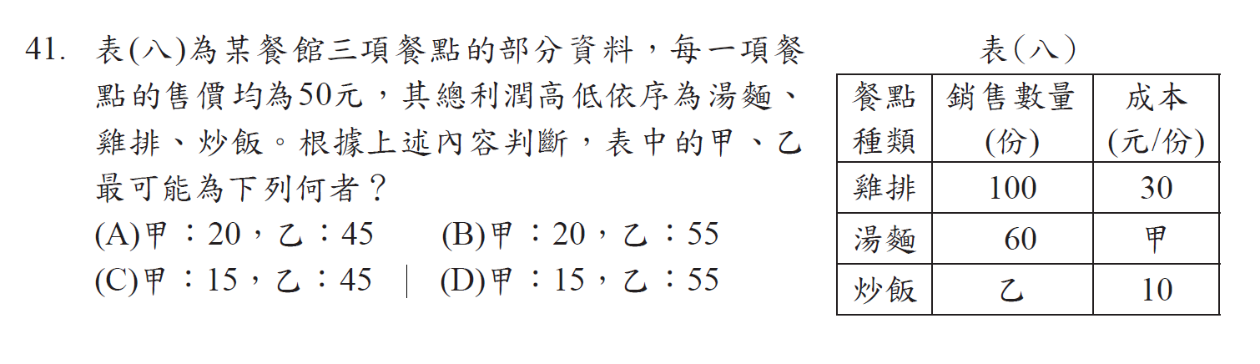

Slide 13
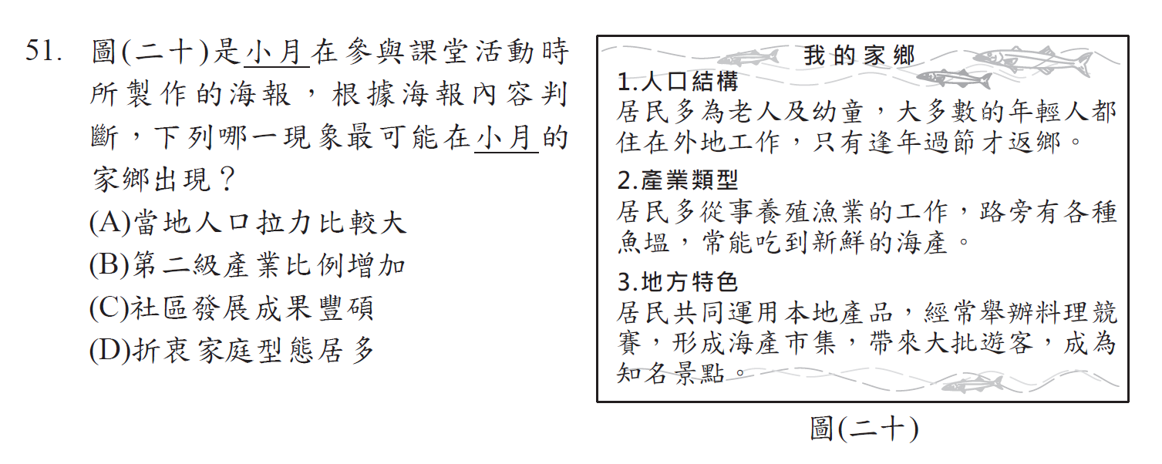

Slide 14
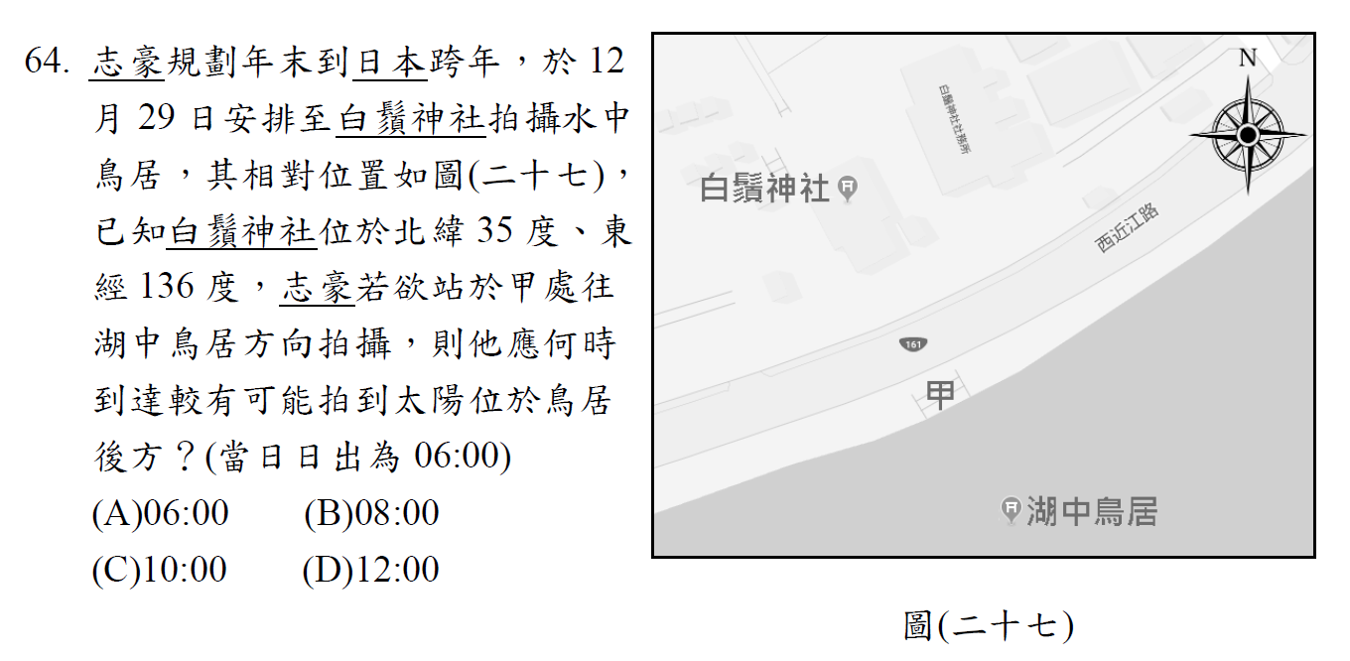

Slide 15
知 識
經 驗
判 斷 力

Slide 16
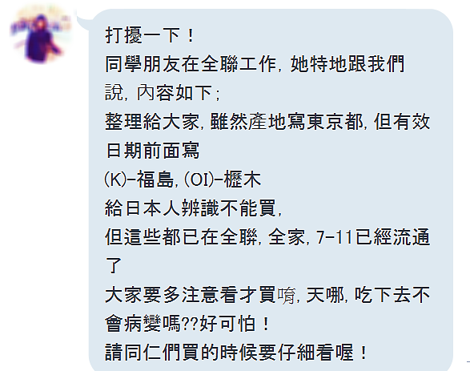
知 識
經 驗
判斷力

Slide 17
教材之選擇和組織
與學生生活經驗連結
教學目標
符合學校之願景
與課程目標
課程
與教學設計
教學評量
掌握多元
而彈性
的原則
教學內容及教學設計
符合學生身心的發展及學習的興趣

Slide 18
主題名稱 |  | 教學對象 |  | 上課節數
學習前置經驗
主題學習目標
(跨)領域課程 核心素養
學習表現
學習內容
與其他領域/ 科目的連結
教材來源
依十二年國民基
本教育課程綱要

Slide 19
不考試
學生就不學了
會教不完
平常如何做事
如何每堂課都素養

Slide 20
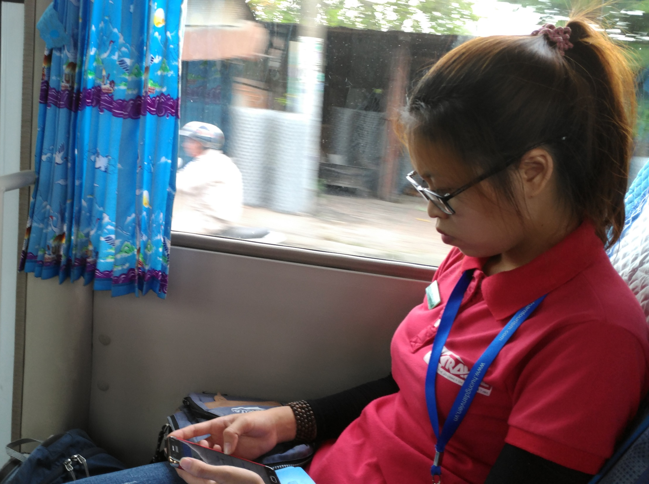

Slide 21
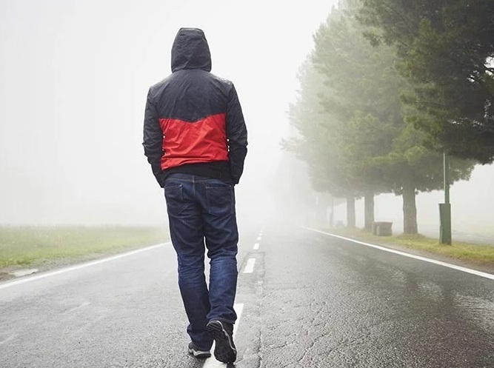

Slide 22


Slide 23


真‧有用資訊
總綱、領綱、課綱相關
http://12cur.naer.edu.tw/
素養課程、評量相關
https://depart.moe.edu.tw/ED7600/

Slide 25
通過教育實驗課程

Slide 26
校訂課程討論
各科剩餘師資≠超額
超額與班級數有關
班級數 ╳ ２＋２
剩餘師資需上校訂課程

Slide 27
校訂課程討論
第一類 第二類
鳳鳴講堂 | 彈性課程 國文
社團 與鳳鳴講堂 隔週開 | 彈性課程 英語
班級自治 | 彈性課程 其它
鳳鳴 講堂 | 社團 | 彈性 課程 模組化課程
班級 自治 | 社團 | 彈性 課程 模組化課程

